Slide 1

НОВЫЕ ИНФОРМАЦИОННЫЕ ТЕХНОЛОГИИ ДЛЯ ПОВЫШЕНИЯ УДОВЛЕТВОРЕННОСТИ ЖИТЕЛЕЙ ОРЕНБУРГСКОЙ ОБЛАСТИ МЕДИЦИНСКИМИ УСЛУГАМИ
МИНИСТЕРСТВО ЗДРАВООХРАНЕНИЯ
ОРЕНБУРГСКОЙ ОБЛАСТИ
ВИЦЕ-ГУБЕРНАТОР – ЗАМЕСТИТЕЛЬ ПРЕДСЕДАТЕЛЯ ПРАВИТЕЛЬСТВА ОРЕНБУРГСКОЙ ОБЛАСТИ ПО СОЦИАЛЬНОЙ ПОЛИТИКЕ – МИНИСТР ЗДРАВООХРАНЕНИЯ ОРЕНБУРГСКОЙ ОБЛАСТИ
Т.Л. САВИНОВА

Slide 2
КЕЙС 1
ТРЁХУРОВНЕВЫЙ КОНТАКТ-ЦЕНТР 122
(СТАРТ - ДЕКАБРЬ 2022 Г.)
УРОВНИ ОБРАБОТКИ ЗВОНКОВ ПАЦИЕНТОВ
1 уровень
виртуальный ассистент
(73 линии)
2 уровень
региональный оператор
(10 человек)
3 уровень
контакт-центры медицинских организаций
(206 человек)
Автоматическая переадресация звонка пациента с уровня на уровень без необходимости перезвона

Slide 3




СЕРВИСЫ
ВИРТУАЛЬНОГО АССИСТЕНТА
Ответы на часто
задаваемые вопросы
Запись на прием к врачу
Вызов врача
на дом
Мониторинг состояния здоровья
Обзвон в части подтверждения записи на прием
01.12.2022
01.01.2023
I кв. 2023

Slide 4


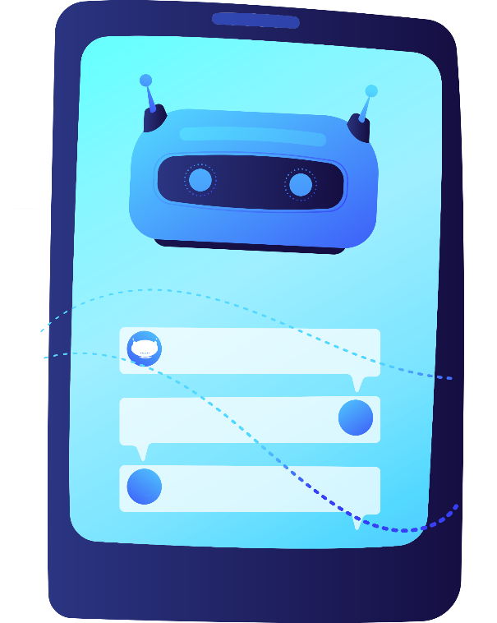
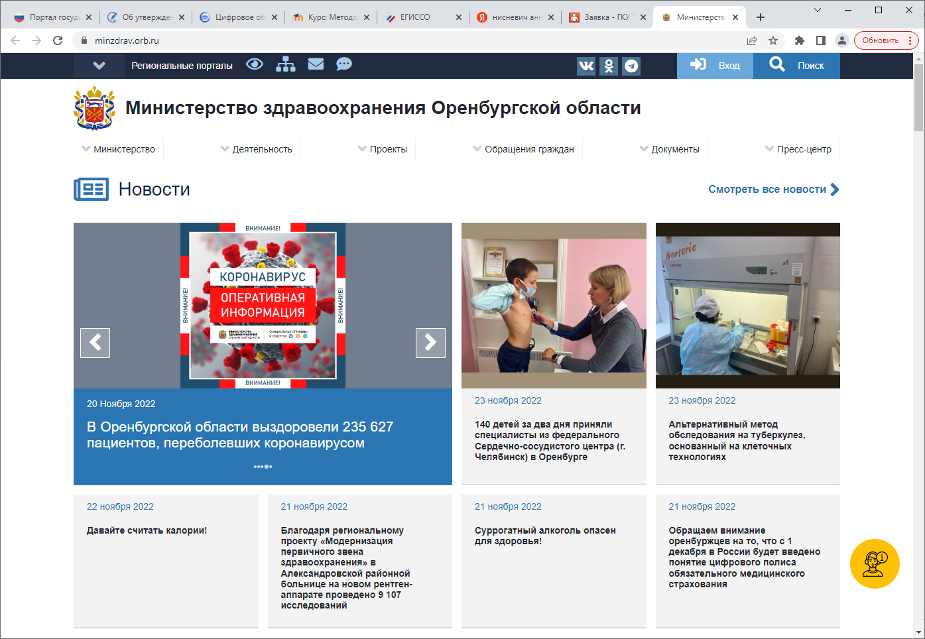
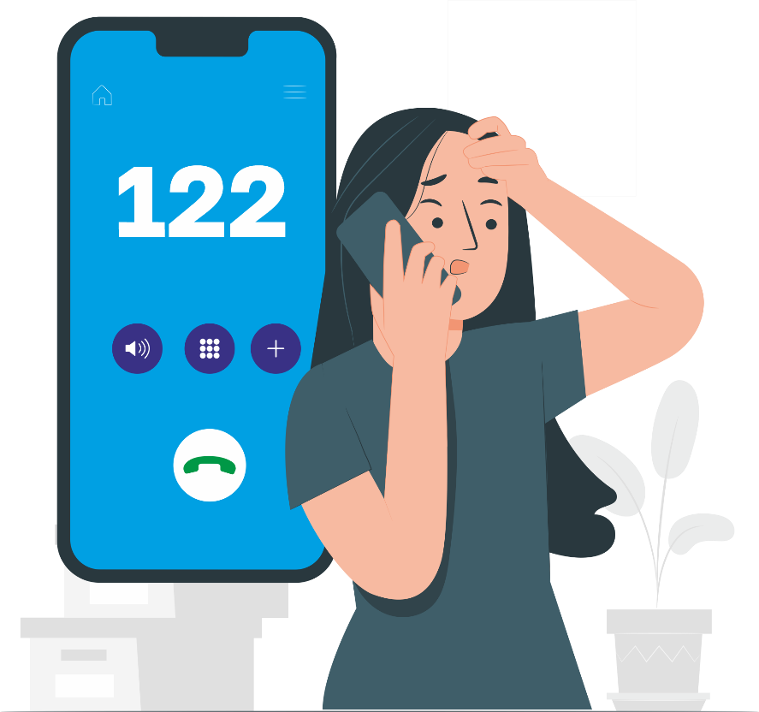
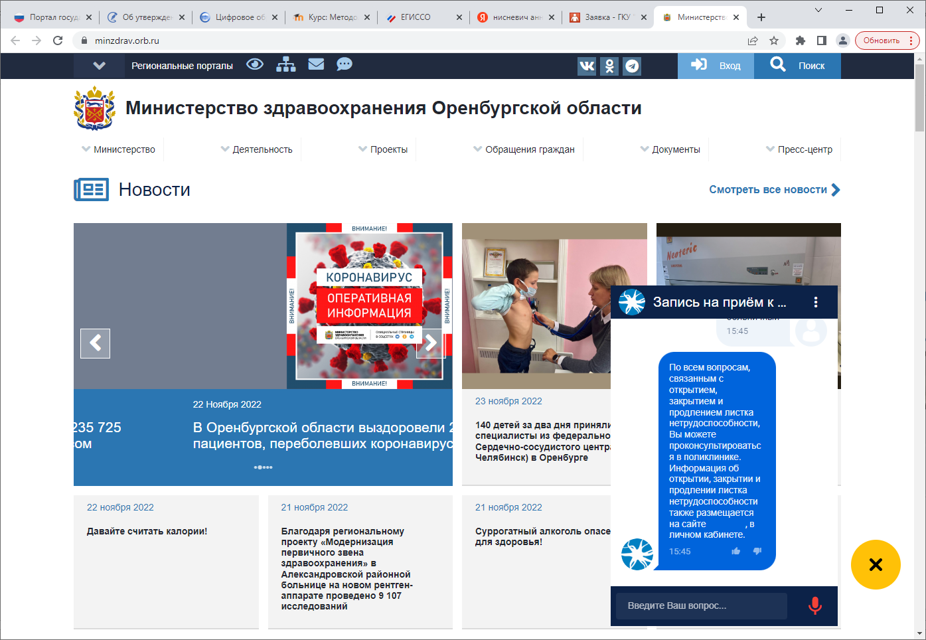
ОМНИКАНАЛЬНОСТЬ
ВИРТУАЛЬНОГО АССИСТЕНТА
Телеграм-бот «Татьяна»
Виджет на сайте Минздрава Оренбургской области и сайтах медицинских организаций
Голосовой ассистент «Татьяна» Службы «122»
t.me/orenmz_bot

Slide 5

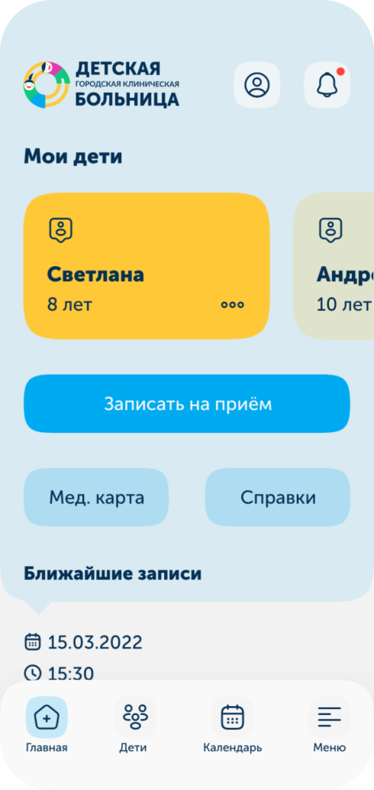

КЕЙС 2
МОБИЛЬНОЕ ПРИЛОЖЕНИЕ
«ЛИЧНЫЙ КАБИНЕТ ГЕРОЯ»
СТАРТ – ЯНВАРЬ 2023

Slide 6

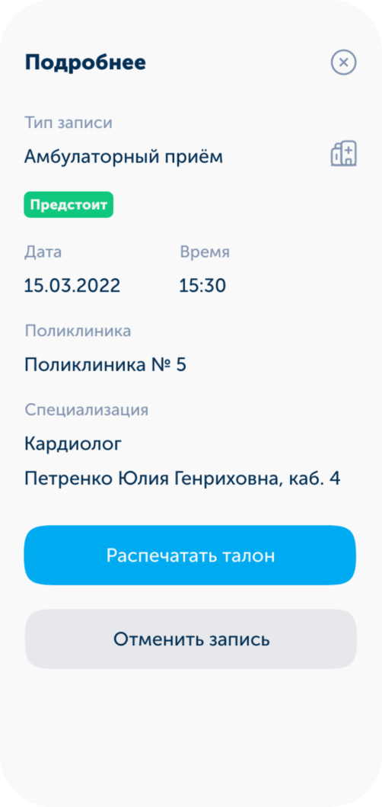
ЛИЧНЫЙ КАБИНЕТ ГЕРОЯ ЗАДАЧИ ПРИЛОЖЕНИЯ
Удобная коммуникация с родителями пациента
Доступный цифровой аналог амбулаторной карты
Снижение числа визитов пациентов в поликлинику
Повышение медицинской грамотности «Героя» и «его семьи»
Гибрид онлайн–офлайн поликлиники

Slide 7
ЛИЧНЫЙ КАБИНЕТ ГЕРОЯ СЕРВИСЫ ПРИЛОЖЕНИЯ
Онлайн запись
на амбулаторный прием, в том числе с использованием сервиса телемедицины
Календарь пациента
просмотр ближайших записей, с указанием времени, места и принимающего врача
Медицинская документация
в том числе результаты анализов и клинических исследований
Заказ справок
в том числе без посещения врача
Телемедицинские консультации
согласно регламенту
Студия здоровья
профилактический текстовый и видеоконтент
Push-уведомления
веерные и индивидуальные
Обратная связь
с «Героем» и его родителями

Slide 8
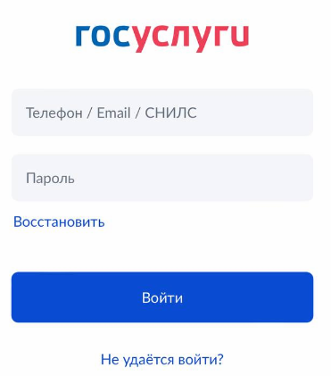



ЛИЧНЫЙ КАБИНЕТ ГЕРОЯ УСТАНОВКА ПРИЛОЖЕНИЯ
Регистрация на сайте Госуслуг
Однократный визит в поликлинику для актуализации сведений в электронной карте ребенка (либо посредством обратной связи)
Наличие смартфона или планшета с доступом в интернет
Установка приложения из App Store или Google Play

Slide 9
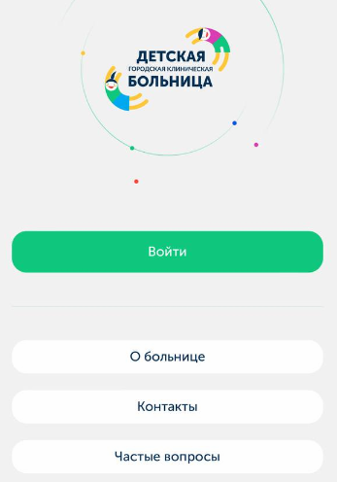
ЛИЧНЫЙ КАБИНЕТ ГЕРОЯ ГЛАВНЫЙ ЭКРАН

Slide 10
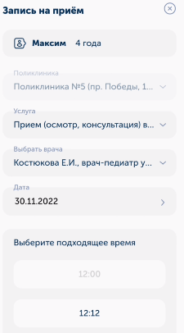
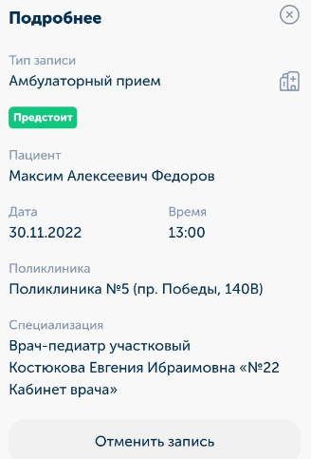
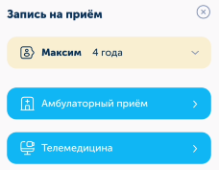
ЛИЧНЫЙ КАБИНЕТ ГЕРОЯ.
СЕРВИС ЗАПИСИ НА ПРИЕМ
ТРИ ШАГА ОНЛАЙН-ЗАПИСИ НА ПРИЕМ
1
2
3
Notes:
ВНЕСТИ В ЭКРАН МОБИЛЬНОГО КАЖДУЮ КАРТИНКУ!!!!!

Slide 11
ЛИЧНЫЙ КАБИНЕТ ГЕРОЯ. СЕРВИС ЗАКАЗА СПРАВОК. ДОСТУПНЫЕ СПРАВКИ
Наименование | Срок | Очно/дистанционно
Справка в детский сад или школу после болезни | 1 раб. день | по согласованию с врачом
Справка в детский сад или школу по иной причине | 1 раб. день | дистанционно
Справка об отсутствии контакта с инфекционным больным | 1 раб. день | дистанционно
Форма 083/4-89 «Медицинская справка в бассейн» | 1 раб. день | дистанционно
Форма 063/у «Карта профилактических прививок» | 1 раб. день | дистанционно
Форма 086/у «Медицинская справка (врачебно-профессиональное консультативное заключение)» | 3 раб. дня | дистанционно
Форма 070/у «Справка для получения путевки на санаторно-курортное лечение» | 3 раб. дня | дистанционно
Форма справки 076/у-04 «Санаторно-курортная карта» | 3 раб. дня | дистанционно
Форма 079/у «Медицинская справка на ребенка, отъезжающего в санаторно-оздоровительный лагерь» | 3 раб. дня | дистанционно
Форма 027/у «Выписка из медицинской карты» | 3 раб. дня | дистанционно
Форма156/у-93 «Прививочный сертификат» | 3 раб. дня | дистанционно

Slide 12
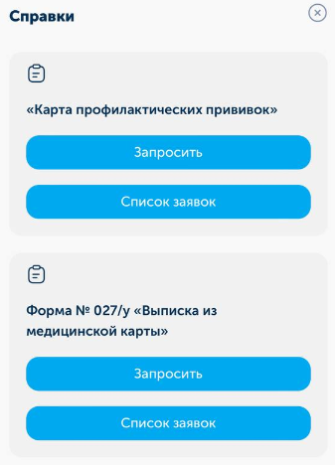
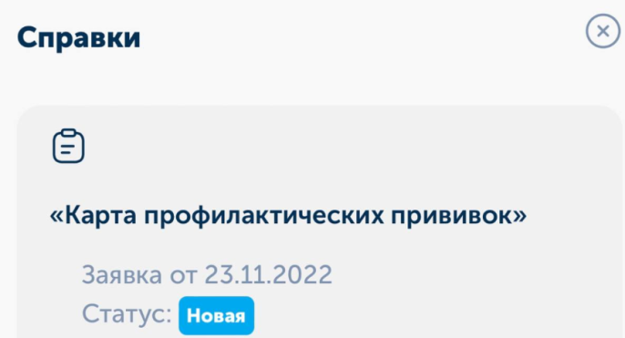
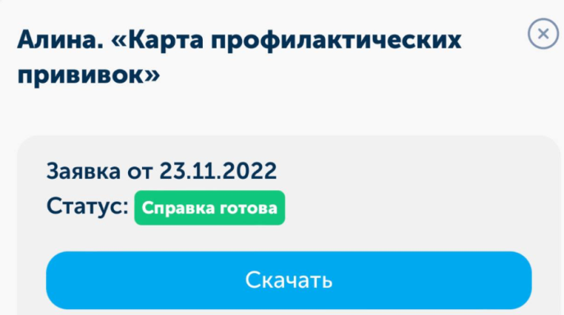
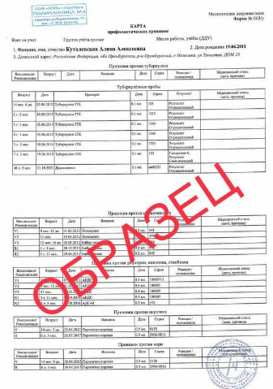
ЛИЧНЫЙ КАБИНЕТ ГЕРОЯ.
СЕРВИС ЗАКАЗА СПРАВОК
1
2
3
4
Notes:
ВНЕСТИ В ЭКРАН МОБИЛЬНОГО КАЖДУЮ КАРТИНКУ!!!!!

Slide 13

ЛИЧНЫЙ КАБИНЕТ ГЕРОЯ. СЕРВИС - ТЕЛЕМЕДИЦИНСКИЕ КОНСУЛЬТАЦИИ
Назначаются по инициативе врача
Условия для назначения:
Дети старше трех лет
Согласие родителей
Стабильное состояние ребенка
Повторный прием
У КАЖДОГО УЧАСТКОВОГО ВРАЧА-ПЕДИАТРА В РАБОЧЕМ ГРАФИКЕ ПРЕДУСМОТРЕН 1 ЧАС В ДЕНЬ НА РАБОТУ В РЕЖИМЕ ТЕЛЕКОНСУЛЬТАЦИЙ
Notes:
Подобрать другое фото!!!!!

Slide 14
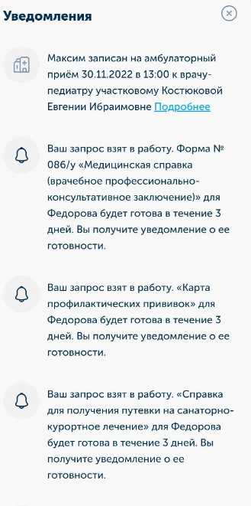
ЛИЧНЫЙ КАБИНЕТ ГЕРОЯ.
СЕРВИС - PUSH-УВЕДОМЛЕНИЯ
ВЕЕРНАЯ РАССЫЛКА СООБЩЕНИЙ:
приглашение на сезонную вакцинацию от гриппа
о важной информации
поздравления с праздниками и др.
ИНДИВИДУАЛЬНАЯ РАССЫЛКА СООБЩЕНИЙ:
о записи на прием (за 24 и за 2 часа до начала приема)
о статусе запроса
приглашение на плановый прием при диспансерном наблюдении
поздравление с днем рождения
Notes:
ВНЕСТИ В ЭКРАН МОБИЛЬНОГО КАЖДУЮ КАРТИНКУ!!!!!

Slide 15

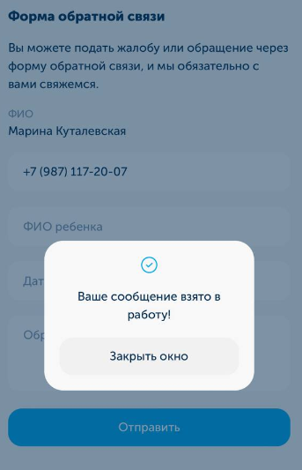

ЛИЧНЫЙ
КАБИНЕТ
ГЕРОЯ ОБРАТНАЯ СВЯЗЬ
Оценка качества медицинской услуги
Notes:
ВНЕСТИ В ЭКРАН МОБИЛЬНОГО КАЖДУЮ КАРТИНКУ!!!!! ДВА ОКНА!!!!

Slide 16
ЛИЧНЫЙ КАБИНЕТ ГЕРОЯ ПЛАНЫ НА БУДУЩЕЕ
1. Тиражирование мобильного приложения на региональном уровне
2. Интеграция с сервисами образовательных учреждений (дистанционная передача справок)
3. Увеличение количества сервисов

Slide 17
ЛИЧНЫЙ КАБИНЕТ ГЕРОЯ ОБРАЗ РЕЗУЛЬТАТА
МИНИМУМ ЖАЛОБ
Доступная запись на прием к врачу
СВОБОДНЫЕ
ХОЛЛЫ
В поликлиниках отсутствуют очереди в регистратуру
СНИЖЕНИЕ
ОЧНЫХ ВИЗИТОВ
Уменьшение на 30% посещений детских поликлиник
НОВЫЙ СТАТУС СОТРУДНИКОВ
КОНТАКТ-ЦЕНТРОВ
Перепрофилирование сотрудников в сервис-менеджеров мобильного приложения
ЭФФЕКТИВНОСТЬ ВИРТУАЛЬНОГО
АССИСТЕНТА
50% всех обращений обрабатываются голосовым помощником
СНИЖЕНИЕ ВНУТРИБОЛЬ-НИЧНОЙ ЗАБОЛЕВАЕМОСТИ
Формат «онлайн-офлайн» ограничивает посещение поликлиники здоровыми детьми
Notes:
СМАЙЛИК ДОЛЖЕН БЫТЬ!!!

Slide 18

МЕНЯЕМ ЧАСЫ – НА МИНУТЫ
ПРОВЕДИТЕ ВРЕМЯ С СЕМЬЕЙ, А НЕ В ОЧЕРЕДИ В ПОЛИКЛИНИКЕ

Slide 19
ПОМОЩНИК ФЕЛЬДШЕРА С ФАП-КЕЙСОМ
КЕЙС 3
Обучение младших медицинских сестер по уходу за больными – с 1 декабря 2021 года
Пилотный режим проекта – с 1 февраля по 1 октября 2022 года
В настоящее время - тиражирование проекта с учетом заявок от глав муниципальных образований и жителей сел

Slide 20
МАЛЫЕ НАСЕЛЕННЫЕ ПУНКТЫ ОРЕНБУРГСКОЙ ОБЛАСТИ
1720
1061(62%)
Общее количество
Населенных пунктов
Малые населенные пункты
577
286
198
1-100 жителей
101-200 жителей
201-300 жителей

Slide 21
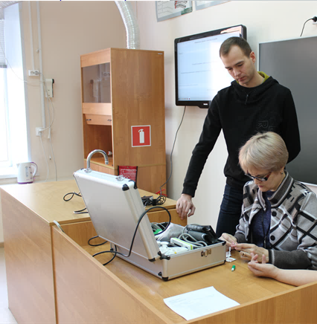
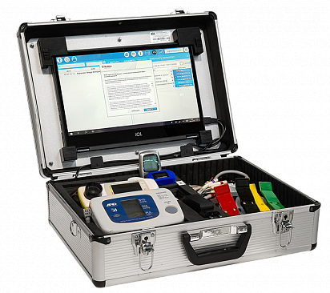
ЗАДАЧИ КОМПЛЕКСА «ФАП-КЕЙС»
Проведение профилактического медицинского осмотра и диспансеризации определенных групп взрослого населения (приказ Минздрава России от 27 апреля 2021 г. № 404н)
Оказание первичной медико-санитарной помощи медицинской помощи (приказ Минздрава России от 30 ноября 2017 г. № 965н)
Оказание скорой, в том числе скорой специализированной, медицинской помощи (приказ Минздрава России от 30 ноября 2017 г. № 965н)
Оказание паллиативной медицинской помощи (приказ Минздрава России от 30 ноября 2017 г. № 965н)
Телеконсультации ФАП
Проведения предсменных, предрейсовых и послесменных, послерейсовых медицинских осмотров (приказ Минздрава России от 15 декабря 2014 г. № 835н)
ТЕЛЕМЕДИЦИНСКИЙ КОМПЛЕКС «ФАП-КЕЙС С/Н 1905TM0104»

Slide 22
СОДЕРЖАНИЕ «ФАП-КЕЙСА»
Тонометр
Глюкометр
Тест-полоски для определения уровня холестерина
Спирометр
ЭКГ ATECEASY ECG
Ноутбук RAYbook BI
Тонометр для измерения внутриглазного давления
ПО для проведения анкетирования
USB hub Ginzzu 7 портов
Регистрационное удостоверение по составной части ФАП кейса
Передача данных в РМИС

Slide 23
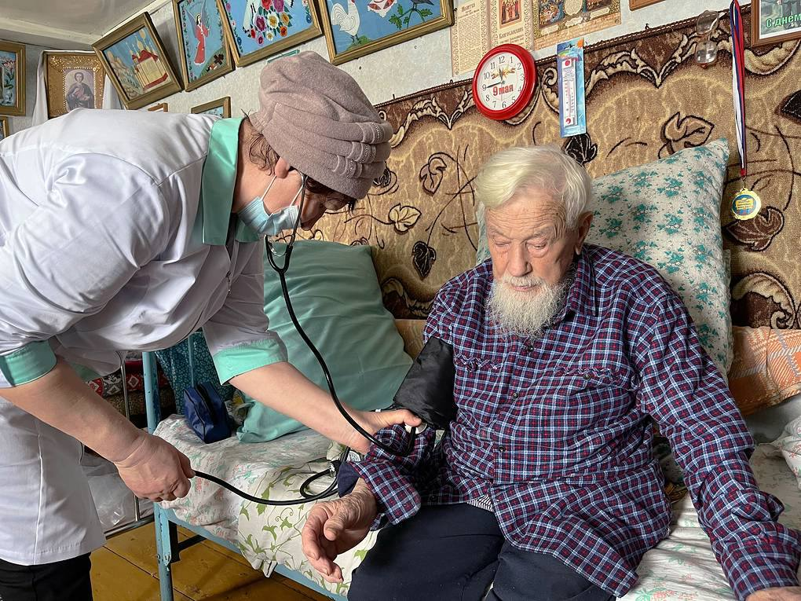
АПРОБАЦИЯ «ФАП-КЕЙСА
819
кол-во взрослого прикрепленного населения, из них:
114
435
108
225
32
24
осмотрено на дому
впервые выявлено патологий, в т.ч.:
повышенный уровень глюкозы
повышенный уровень холестерина
ЭКГ-нарушения ритма
онконастороженность по результатам анкетирования

Slide 24
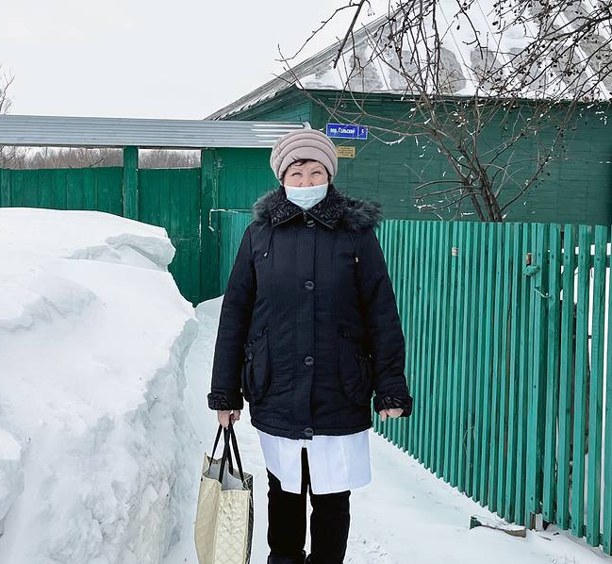
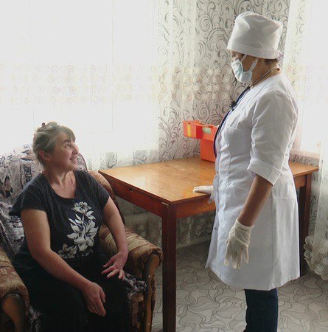
ПРОГРАММА И МЕТОДИКА ИСПЫТАНИЙ ТЕЛЕМЕДИЦИНСКОГО КОМПЛЕКСА «ФАП-КЕЙС»
ЭФФЕКТ ОТ ПРИМЕНЕНИЯ «ФАП-КЕЙСА»
Обеспечение мобильности и автономности обследования
Повышение доступности и качества медпомощи для жителей удаленных малонаселенных пунктов
Вовлечение маломобильных групп населения
Сокращение времени обследования
Проведение 1 этапа диспансеризации в течение 1-го дня

Slide 25
РЕЗУЛЬТАТЫ ПРИМЕНЕНИЯ ТЕЛЕМЕДИЦИНСКОГО КОМПЛЕКСА «ФАП-КЕЙС»
Распределение среднего времени на выполнение трудовых операций при использовании/без использования ФАП-кейса

Slide 26
РЕЗУЛЬТАТЫ ПРИМЕНЕНИЯ ТЕЛЕМЕДИЦИНСКОГО КОМПЛЕКСА «ФАП-КЕЙС» В РАМКАХ РЕАЛИЗАЦИИ ПИЛОТНОГО ПРОЕКТА ОРЕНБУРГСКОЙ ОБЛАСТИ «ПОМОЩНИК ФЕЛЬДШЕРА»
РАСПРЕДЕЛЕНИЕ СРЕДНЕГО ВРЕМЕНИ НА ВЫПОЛНЕНИЕ ТРУДОВЫХ ОПЕРАЦИЙ ПРИ ИСПОЛЬЗОВАНИИ/ БЕЗ ИСПОЛЬЗОВАНИЯ КЕЙСА «ФАП»
ЗАТРАЧЕННОЕ ВРЕМЯ (В СРЕДНЕМ, МИН.)
Среднее время, затраченное на проведение трудовых операций (даже с учетом внесения результатов в ИС в 3,5 РАЗА МЕНЬШЕ ПРИ ИСПОЛЬЗОВАНИИ КЕЙСА «ФАП»

Slide 27
БЛАГОДАРЮ ЗА ВНИМАНИЕ!
МИНИСТЕРСТВО ЗДРАВООХРАНЕНИЯ
ОРЕНБУРГСКОЙ ОБЛАСТИ

